Slide 1


全球天气查询系统
项目汇报人：唐红
2018年6月4日

Slide 2
目录/CONTENT
01
02
03
04
05
06
自我介绍
项目内容
功能介绍
本周计划
时间安排
收获与不足

Slide 3
自我介绍
班级：信息与计算科学
姓名：唐红
组别：项目二组

Slide 4

项目内容
项目名称
全球天气查询系统
开发工具
Spyder
整体概述
本项目主要使用于查询全球各城市的天气情况，输入一个城市，便可得到当前城市今日的天气，包括温度、天气情况、最高温度、气压，使用者也可选择是否查看未来4天的天气情况。

Slide 5
功能介绍
获取城市天气
0 1
http://api.openweathermap.org/data/2.5/forecast?q={},cn&mode=xml&APPID=6aca3ba66b44ae7c4c78b3cedd7dc84e
城市中文转换为拼音
0 2
1.安装xpinyin包；
2.city=input("欢迎使用天气查询系统，请输入城市：")
city_1 = pin.get_pinyin(city,"")
0 3

Slide 6
功能介绍
03
联网
info=r.urlopen(url.format(city_1)).read().decode('utf-8','ignore')
04
字符串转字典格式
data=json.loads(info)
05
for循环输出天气情况
for i in range(7):
print(data["list"][i]["dt_txt"]+"：")
print("温度:"+str(data["list"][i]["main"]["temp"])+"度")
print("天气情况:"+data["list"][i]["weather"][0]["description"])
print("最高温度:"+str(data["list"][i]["main"]["temp_max"])+"度")
print("气压:"+str(data["list"][i]["main"]["pressure"])+"P")

Slide 7
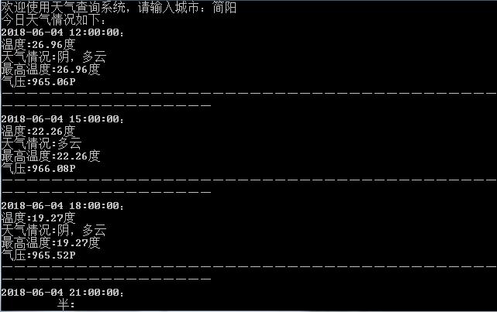
项目展示

Slide 8
本周计划
学习
练习
收获
在老师带领下，学习新知识，遇到问题要善于请教老师、同学
学习到新知识后要勤于练习，巩固学到的新知识，在实践中去找问题
通过学习与实践，去总结自己的收获与不足之处，并在以后的时间去完善这些不足之处

Slide 9
时间安排
第一天~第六天
1
不断向老师学习新知识
第二天下午
完成老师留给的课后小练习
2
第三天
3
丰富小练习内容，完成系统说明文档
第七天
课后游戏，增强班级凝聚力
4

Slide 10
1
用cmd窗口运行，界面不美观，可以做一个前端页面来展示天气情况
收获与
不足
2
运行代码后不可以无限查询其他城市
3
每个时间段的天气情况不断更新，造成程序需要不断更新数据读取的长度，不然会报错

Slide 11
感谢观看！

